Slide 1
Prediksi Area Invasif Acacia Nilotica dengan Maximum Entropy Modeling di Taman Nasional Baluran
Budi Arif Dermawan (G651150521)
Komisi Pembimbing :
Dr. Yeni Herdiyeni, S.Si, M.Kom
Prof. Dr. Ir. Lilik Budi Prasetyo, M.Sc
Notes:
Dimulai dengan mukadimah dan ucapan terima kasih kepada pembimbing

Slide 2
Outline
Pendahuluan
Latar Belakang
Kenapa invasif ?
Species Distribution Modeling
Penelitian Sebelumnya
Perumusan Masalah
Tujuan Penelitian
Manfaat Penelitian
Ruang Lingkup Penelitian
Metode Penelitian
Tahapan Penelitian
Pra-proses Data
Menjalankan MaxEnt
Keluaran
Kalibrasi dan Evaluasi Model
Jadwal Penelitian
Referensi

Slide 3
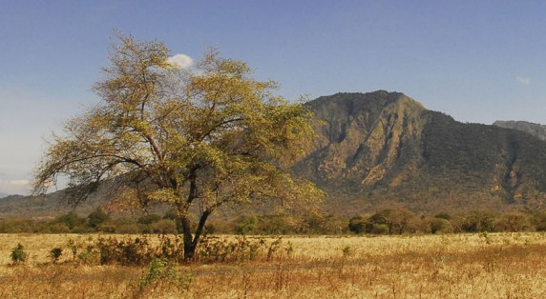
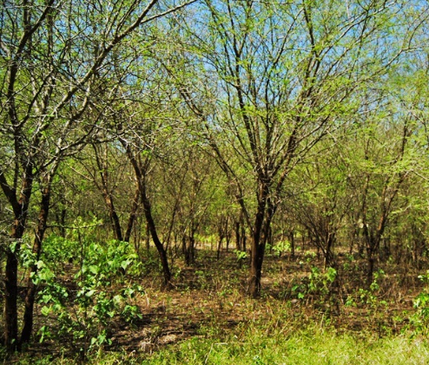
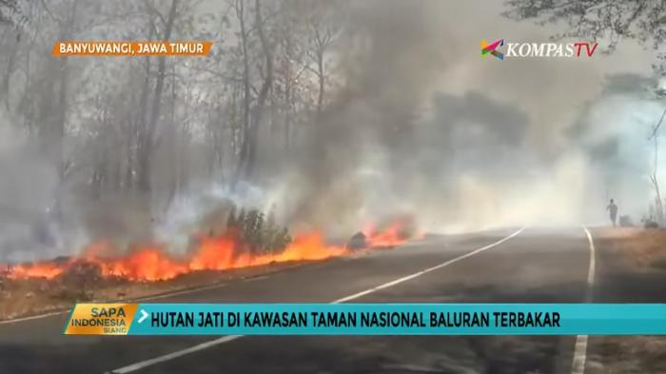
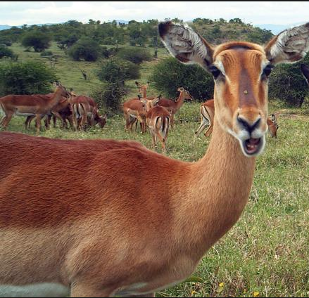
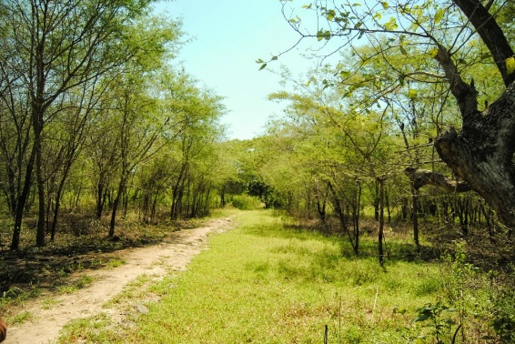
Pendahuluan : Latar Belakang
Sumber : (Sabarno, 2002)
Notes:
Akasia dapat tumbuh pada tanah lempung berpasir yang dalam dan pada tanah yang memiliki kandungan liat yang tinggi.
Acacia nilotica (L.) Willd.ex Del tumbuh di area dengan curah hujan yang tinggi dalam kisaran 350-1500 mm pertahun.
Umumnya spesies ini tumbuh di didekat jalur air terutama di daerah yang sering mengalami banjir.
Spesies ini sangat sensitif terhadap suhu yang dingin, namun dapat tumbuh pada area dengan rata-rata temperatur bulanan 16ºC(Gupta 1970).

Slide 4
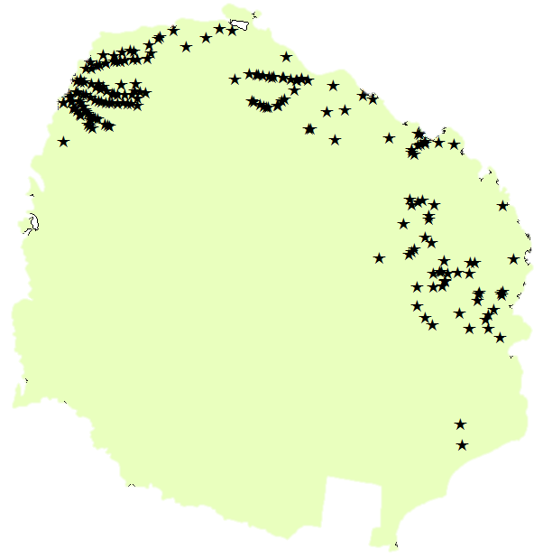
Kenapa Invasif ?
Karakter Spesies Invasif :
Cara penyebaran umum
Usia reproduksi cepat
Biji berlimpah
Cepat beradaptasi
Resistensi tinggi
Sumber : (Clout and Williams, 2009)
Dampak ekonomi :
Spesies tumbuhan dan hewan asing (biaya ekonomi dari kerusakan di USA) = $137 Milyar/tahun
6 spesies gulma (biaya agroekosistem di Australia) = $105 Juta/tahun
Pinus, Hakeas dan Akasia (biaya restorasi di Afrika Selatan) = $2 Milyar
Sumber : (McNeely, 2001)
Notes:
Karakter Spesies Invasif :
Cara penyebaran umum (angin, air, hewan, dll) (buah yg matang jatuh dari pohon)
Pembentukan dan pertumbuhan usia reproduksi cepat
Biji berlimpah (832 polong/pohon Anonim 2009)
Mampu memanfaatkan sumberdaya yang ada
Tidak terpengaruh oleh hama atau penyakit lokal(Clout dan Williams, 2009) (pohon terlindungi oleh duri, Carter dan Cowan 1988)

Slide 5
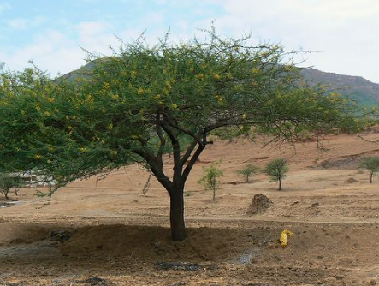
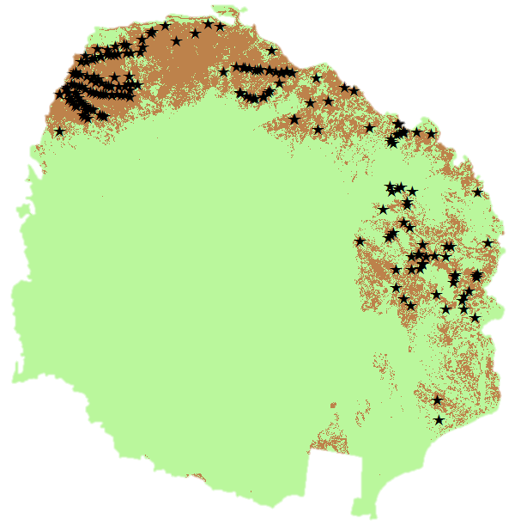
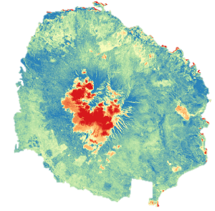
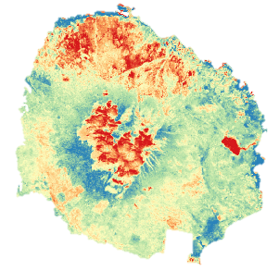
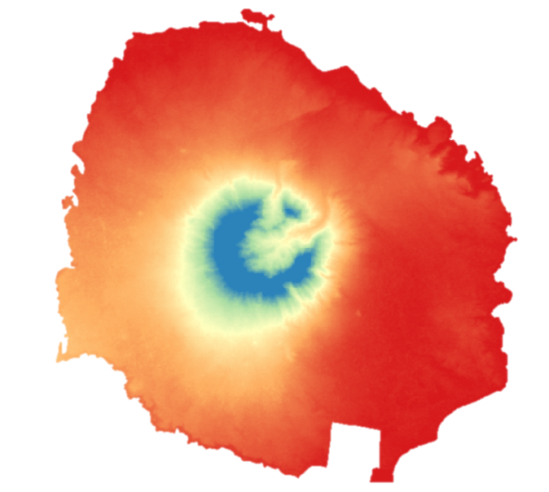
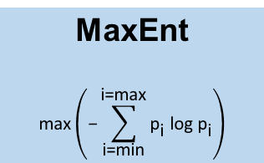
Species Distribution Modeling
Ecological Niche Modal
MaxEnt
$$\text{max}\left(\text{−}\sum_{\text{i}\text{=}\text{min}}^{\text{i}\text{=}\text{max}}{{\text{p}}_{\text{i}} \text{log} {\text{p}}_{\text{i}}}\right)$$
Sumber : (Pearson et al., 2007)
Notes:
SDM = merupakan suatu model yang melakukan proses pengukuran terhadap variabel penduga (faktor lingkungan) dan titik kehadiran spesies (distribusi spesies)(Elith dan Leathwick 2009)
Kelebihan MaxEnt :
Unggul dalam akurasi prediksi dibandingkan dengan model lain, terutama dengan ukuran sampel yang kecil.
Presence + Background Data
Kontinus dan kategorik
Maximum Entropi Modeling menggunakan prinsip entropi yang bertujuan untuk mengetahui pengaruh dari setiap atribut terhadap hasil prediksi berbasis peluang.
Entropi umumnya digunakan untuk mengukur ketidakpastian dari sekumpulan atribut dari suatu set data.
Ukuran entropi dianggap sebagai ukuran ketidakpastian dimana semakin tinggi entropi suatu atribut maka semakin tinggi ketidakpastian. (M. Slocum 2012)

Slide 6
Penelitian Sebelumnya
Siswoyo 2014
Kesesuaian Habitat Akasia Nilotica
Rusman 2016
Identifikasi faktor lingkungan, menyusun peta prediksi Badak Sumatera di TNBBS
Yi et al 2016
Prediksi kuantitatif perubahan iklim terhadap spesies Riparian
Supervised Classification, Regresi Logistik, GIS
Hasil Validasi 93.33%
Maxent
Hasil Validasi 0.939
Correlation Analysis, Principal Component Analysis, Maxent
Hasil Validasi 0.899

Slide 7
Perumusan Masalah
Faktor lingkungan apa saja yang mempengaruhi kehadiran tumbuhan Acacia nilotica (L.) Willd.ex Del di Taman Nasional Baluran.
Bagaimana membuat model prediksi dengan tipe data kontinu dan kategorik.
Bagaimana membuat antar muka yang dapat memudahkan pengguna dalam menganalisis model.

Slide 8
Tujuan Penelitian
Tujuan Penelitian
Identifikasi faktor lingkungan yang berpengaruh
Model spasial prediksi Akasia
Visualisasi berbasis website interaktif
Notes:
Mengidentifikasi faktor lingkungan yang berkontribusi terhadap kehadiran A. nilotica (L.) Willd.ex Del di TN Baluran.
Membuat model spasial prediksi kehadiran A. nilotica (L.) Willd.ex Del di TN Baluran dengan variabel kontinu dan kategorik.
Membuat visualisasi antar muka dengan Shiny Framework.

Slide 9
Manfaat Penelitian
Memberikan data dan informasi mengenai faktor lingkungan yang mempengaruhi kehadiran A. nilotica (L.) Willd.ex Del, model prediksi dengan berbagai karakteristik lingkungan serta sebaran spasial A. nilotica (L.) Willd.ex Del di TN Baluran
1
Manfaat Penelitian
Manjadi masukan strategis yang berguna untuk menentukan langkah-langkah perencanaan dan pengelolaan kawasan dalam hal pencegahan invasi yang semakin meluas oleh spesies ini serta penyediaan pakan yang kontinyu bagi grass land
2
Menjadi bahan untuk memperkaya ilmu pengetahuan di bidang Computer Science mengenai penerapan model distribusi spesies yang dipadukan dengan penggunaan Sistem Informasi Geografis (GIS) dalam pengelolaan tumbuhan dengan jenis invasif
3

Slide 10
Ruang Lingkup
Lokasi | Data Spesies | Data Lingkungan | Pemodelan
Taman Nasional Baluran | Presence* Absence* | Ketinggian Kemiringan Suhu NDVI NDMI Jarak sungai Tanah | Libre Office QGIS R MaxEnt Shiny Framework Ecological Niche Model
* Data Spesies : (Siswoyo, 2014)
Notes:
Demographic Model :
Kesuburan
Kemampuan penyebaran
Panjang generasi
Hingga resiko kepunahan

Slide 11
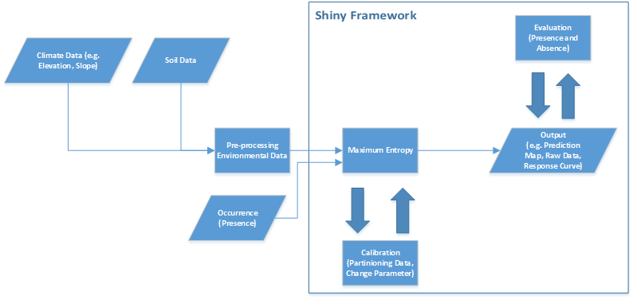
Metode Penelitian : Tahapan Penelitian

Slide 12
Praproses Data
Data Kehadiran Spesies (Presence) :
Format .csv
Posisi sesuai (species, lon, lat)
Referensi geografis sama

Slide 13
Praproses Data
Data Lingkungan :
Climate Data
Soil Data
Raster, Referensi Geografis, Extent, Dimension, Resolution
Climate Data
Soil Data
Notes:
Format ASCII raster atau ArcGRID raster
Referensi geografis sama
Wilayah cakupan sama (extent)
Dimensi sama
Resolusi sama

Slide 14
Menjalankan MaxEnt
Membutuhkan file maxent.jar
Menetapkan Parameter Standar :
Mengatur parameter tambahan :
Replicates Random Test Percentage Replicated run type Max number of background points Max iteration | 1 25 Subsample 10 000 500
Sumber : (Phillips and Dudík, 2008)
Random Test Points Respon Curves Threads Jacknife Write Background Predictions Ask Overwrite Beta Multiplier | 30 True 2 True True False 0.5
Notes:
Penggunaan parameter regulasi standar pada MaxEnt akan menghasilkan model yang setara dengan model yang menggunakan data absence(Phillips dan Dudík 2008)
1) Parameter ini akan membuat model sebanyak 10 kali dan menghasilkan rata-rata dari semua model tersebut sebagai hasil akhir.
2) Parameter ini digunakan utnuk mengevaluasi kinerja model yang dihasilkan dimana model yang dihasilkan akan diuji dengan menggunakan data kehadiran yang diambil secara acak sebanyak 25 persen.
3) Parameter ini digunakan agar data kehadiran dapat berulang kali secara acak menjadi data kehadiran untuk membuat model dan data kehadiran untuk mengevaluasi model.
4) Parameter ini digunakan untuk meningkatkan jumlah titik secara random pada variabel lingkungan untuk membuat model sehingga dihasilkan model distribusi yang baik.
5) agar model memiliki waktu untuk melakukan konvergensi sehingga dapat mengurangi terjadinya ketidakpastian dalam memprediksi

Slide 15
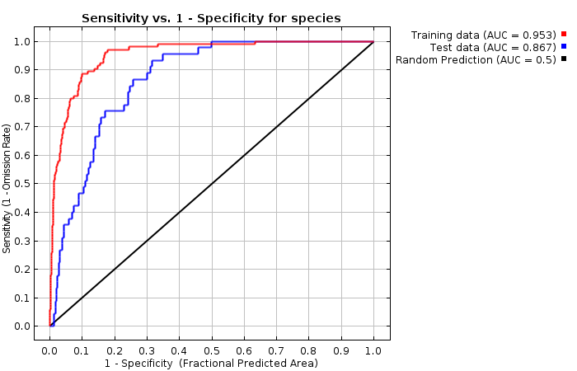
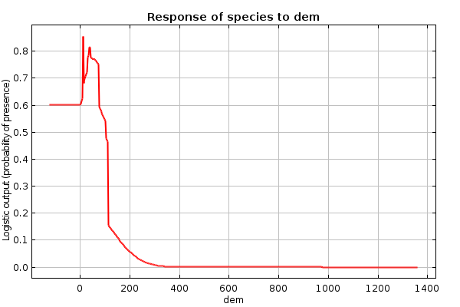
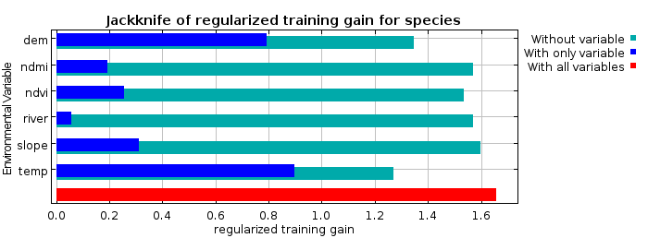
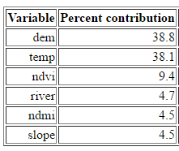
Keluaran
Notes:
Grafik sensitivity menunjukkan hasil evaluasi model, sedangkan akurasi model ditunjukkan oleh keeratan hubungan antara data kehadiran dengan hasil prediksi pada grafik average omission.
Variabel yang berpengaruh adalah DEM (Akasia relative tumbuh di area datar dengan tingkat kemiringan rendah) dan Temperatur(berpengaruh pada pembungaan dan pembentukan buah).
Dua variabel tambahan yang diduga adalah tanah dan curah hujan(berpengaruh terhadap produksi daun dan serasah)(Khan 1970).
Jackknife dan peringkat variable = analisis kontribusi variable
Klasifikasi kinerja model (Araujo dan Guisan 2006)

Slide 16
Kalibrasi dan Evaluasi Model
Pembagian Data
70 %
Kalibrasi
Data Latih
30 %
Data Uji
Evaluasi
Sumber : (Araújo et al., 2005)
Notes:
Kalibrasi dilakukan untuk mengetahui akurasi dari model mengalami peningkatan atau penurunan jika digunakan teknik pembagian data menggunakan k-fold/cross validation atau dengan merubah parameter yang digunakan.

Slide 17
Kalibrasi dan Evaluasi Model
Cross Validation / K-Fold Partitioning
data set lengkap
k = 5
k = 10
= data latih
= data uji
Sumber : (Elith and Graham, 2009)
Notes:
Evaluasi dilakukan untuk mengetahui seberapa baik model dapat digunakan.

Slide 18

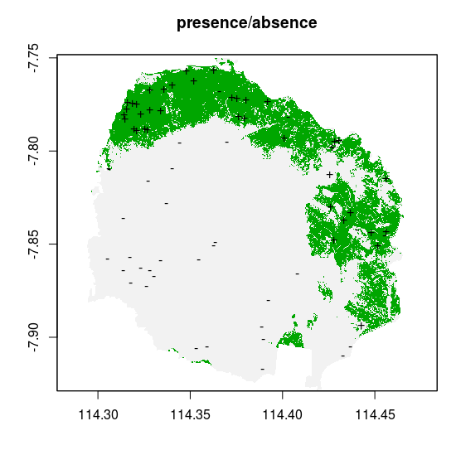
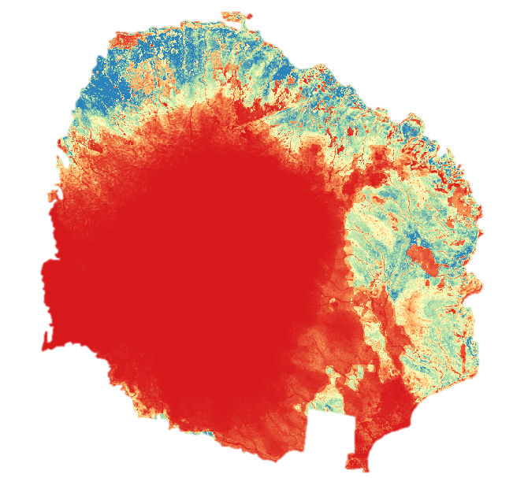

Kalibrasi dan Evaluasi Model
Nilai Ambang Batas (Threshold)
Notes:
Tahap evaluasi juga menentukan nilai ambang batas (threshold) yang digunakan untuk melakukan degradasi area yang memiliki nilai dibawah ambang batas.

Slide 19
Metode Penelitian : Jadwal Penelitian
No | Rencana Penelitian | Tahun/Bulan
 |  | 2016 |  | 2017
 |  | Nov | Des | Jan | Feb | Mar | Apr | Mei | Jun
1 | Studi Literatur
2 | Sidang Komisi I
3 | Pendaftaran Kolokium dan Proposal
4 | Kolokium
5 | Praproses Data
6 | Penyusunan Draft Tesis a. Pendahuluan b. Tinjauan Pustaka c. Metodologi
7 | Analisis dan Penerapan Metode
8 | Evaluasi dan Validasi Hasil
9 | Publikasi Ilmiah
10 | Penyusunan Draft Tesis d. Hasil dan Pembahasan e. Kesimpulan f. Saran
11 | Seminar
12 | Ujian Akhir

Slide 20
Referensi
ARAÚJO, M. B., PEARSON, R. G., THUILLER, W. & ERHARD, M. 2005. Validation of species–climate impact models under climate change. Global Change Biology, 11, 1504-1513.
CLOUT, M. N. & WILLIAMS, P. A. 2009. Invasive species management: a handbook of principles and techniques, Oxford University Press.
ELITH, J. & GRAHAM, C. H. 2009. Do they? How do they? WHY do they differ? On finding reasons for differing performances of species distribution models. Ecography, 32, 66-77.
MCNEELY, J. A. 2001. Global strategy on invasive alien species, IUCN.
PEARSON, R. G., RAXWORTHY, C. J., NAKAMURA, M. & TOWNSEND PETERSON, A. 2007. Predicting species distributions from small numbers of occurrence records: a test case using cryptic geckos in Madagascar. Journal of biogeography, 34, 102-117.
RUSMAN, D. 2016. Prediksi Kehadiran Badak Sumatera (Dicerorhinus sumatrensis) dan Analisis Struktur Lanskap Habitatnya di Taman Nasional Bukit Barisan Selatan. Magister, Universitas Gadjah Mada Yogyakarta
SABARNO, M. Y. 2002. Savana Taman Nasional Baluran. Biodiversitas, 3, 207 - 212.
SISWOYO, A. 2014. Pemodelan Spasial Kesesuaian Habitat Akasia Berduri (Acacia Nilotica) di Taman Nasional Baluran. Magister, Institut Pertanian Bogor.
YI, Y.-J., CHENG, X., YANG, Z.-F. & ZHANG, S.-H. 2016. Maxent modeling for predicting the potential distribution of endangered medicinal plant (H. riparia Lour) in Yunnan, China. Ecological Engineering, 92, 260-269.

Slide 21
-Terima Kasih-

Slide 22
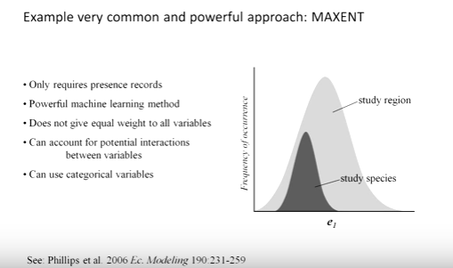

Slide 23
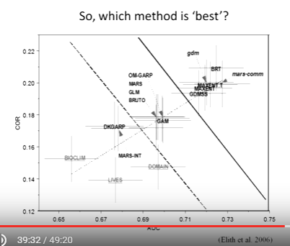

Slide 24
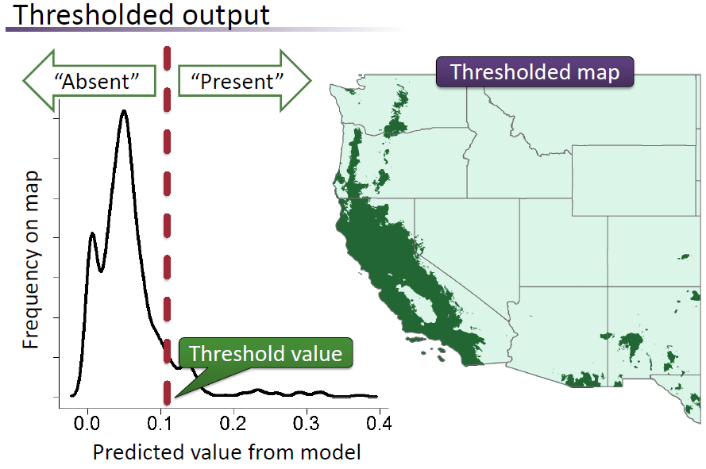
Sumber : Adam B. Smith | Missouri Botanical Garden

Slide 25
